Slide 1
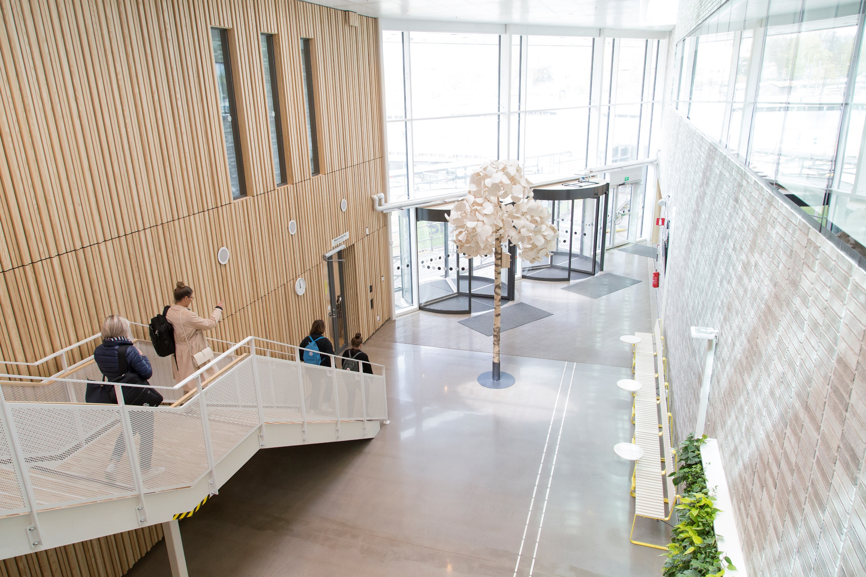
Välkommen som student på
Fakulteten för hälso- och livsvetenskap
vid Linnéuniversitetet
Program:
Termin: HT23
Notes:
Välkommen som student på Fakulteten för hälso- och livsvetenskap vid Linnéuniversitetet
Fyll i program och termin
Lägg gärna ut ppt i programrummet på MyMoodle

Slide 2
Checklista ny student
https://lnu.se/student/ny-student/
Notes:
Checklista ny student
Följande information hittar studenterna här (klickbar länk):
Hämta studentkonto
Registrera sig – går att göra en veckan innan kursstart, studenten måste ha ett studentkonto för att kunna registrera sig. Har studenten problem att registrera sig, hänvisa till utbildningsadministrationen vid FHL.
Samt praktisk information som:
Studentwebben
E-post
Lnu-appen
Passerkort
etc.

Slide 3
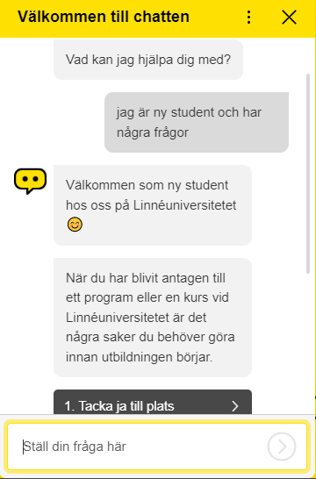
Ny digital medarbetare på lnu.se
Chatboten
Calle
I somras lanserades vår nya digitala medarbetare Calle
Calle kan hjälpa dig att besvara frågor som du kan ha som ny student.
Du hittar Calle på Lnu.se, bland annat här: https://lnu.se/student/ny-student/
Notes:
Finns ännu inte på engelska.

Slide 4
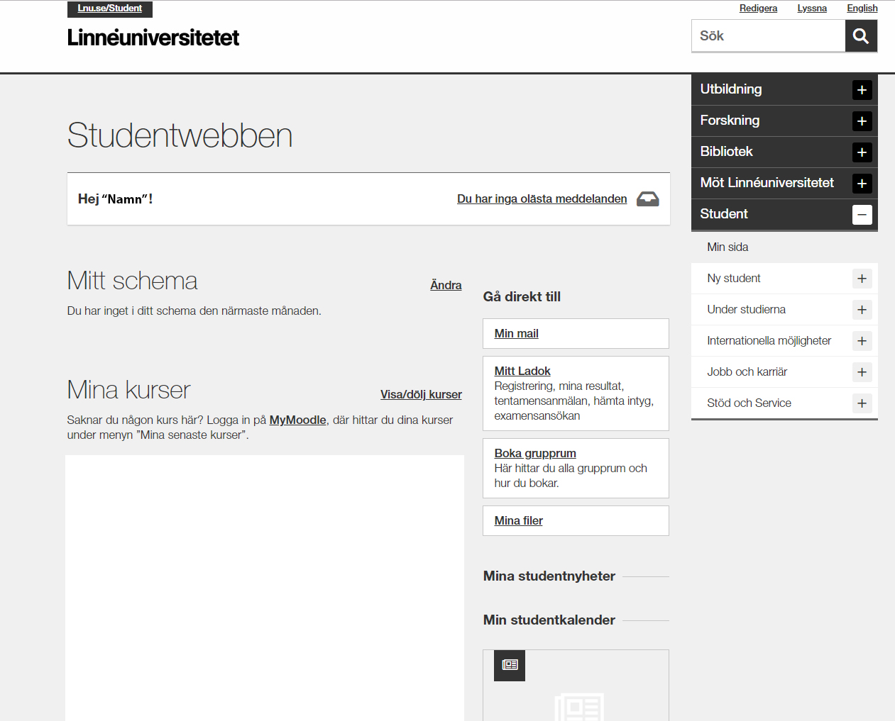
Studentwebben
Logga in
Mitt schema
När du är registrerad på en kurs ser du ditt schema här
Viktig information under dina studier
Ladok
Registrering
Resultat
Tentamensanmälan
Intyg
Klicka på kursen
Länk till kursrummet på MyMoodle
Länk till kursplan
Information om anmälningstider för tentamen
Grupprum
Bokas i TimeEdit
*Här syns dina kurser*
Mina studentnyheter
Senaste nytt
Min studentkalender
Händelser
Notes:
Studentwebben
I inloggat läge på lnu.se/student så ser det ut såhär. Här hittar studenterna följande:
Mitt schema
Mina kurser – finns länk direkt till kursrummet på Moodle. När studenten är registrerad på kursen kommer den att dyka upp under mina kurser här på studentwebben
Mitt Ladok:
Registrera sig på kurs – öppnar en vecka innan kursstart
Se mina resultat
Anmäla sig till tentamen
Hämta intyg
Etc.
I menyn till höger:
Under studierna: Registrering, Schema, Kursplaner, IT-tjänster och support, Anmälan till tentamen & tentamensschema och Examensarbete
Internationella möjligheter: Studera utomlands
Jobb och karriär: Mentorsprogrammet, Aktiviteter, Mycareer, etc.
Stöd och Service: infocenter, Teknisk support, studenttjänster, etc.
I inloggat läge får de även upp studentnyheter och studentkalender – där publiceras information som rör dem. Det kan vara öppna föreläsningar, påminnelser etc.
Det finns även en länk till TimeEdit där studenterna kan boka grupprum.

Slide 5
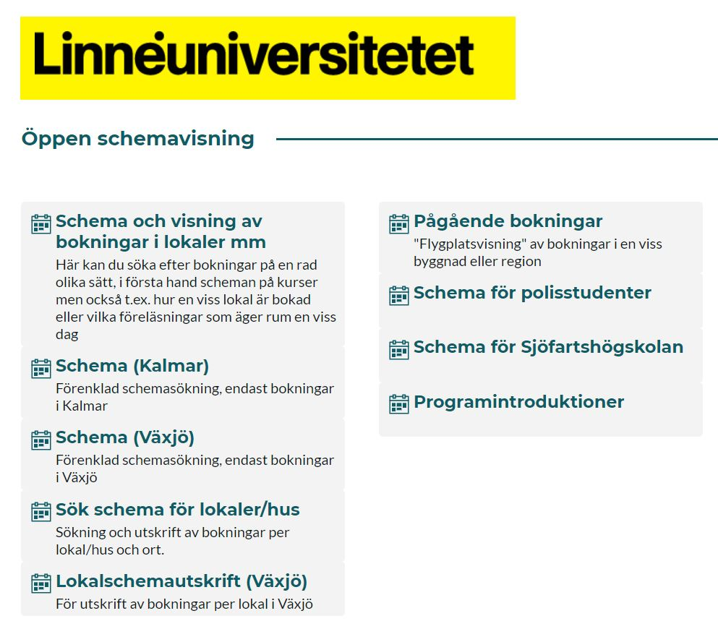
Schema
Innan du kan registrera dig på kursen kan du söka ut schemat via TimeEdit
Notes:
Schema
Om studenter vill se schema från ex. föregående år så går detta att söka ut via TimeEdit. Länk finns på Studentwebben (föregående slide)
Observera att schema för aktuell kurs visas först 4 veckor innan kursstart. Och först när studenten är registrerad på kursen ser studenten sitt schema i inloggat läge i studentwebben (föregående slide).

Slide 6
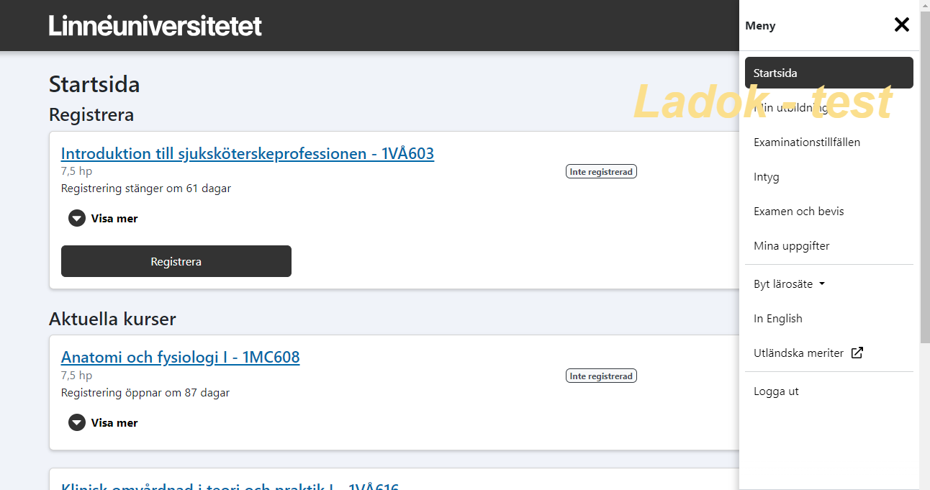
Ladok Betyg, intyg och tentamensanmälan
Notes:
Ladok
Hit kommer studenterna via studentwebben. Så här ser det ut på startsidan med menyn utfälld till höger. Här visas alla aktuella kurser. I detta exempel en kurs som är öppen för registrering och en som ännu inte öppnat för registrering.
Under ”Min utbildning” i menyn till höger får studenten fram alla kurser, inklusive ej påbörjade och avklarade, TG mm.
När student har klickat in på en kurs kan de även registrera sig och lämna återbud/avbrott.
I Ladok kan studenterna göra följande:
Registrera sig på kurs – öppnar en vecka innan kursstart, stänger kursstartsdagen
Se mina resultat
Anmäla sig till tentamen
Hämta intyg
Etc.

Slide 7
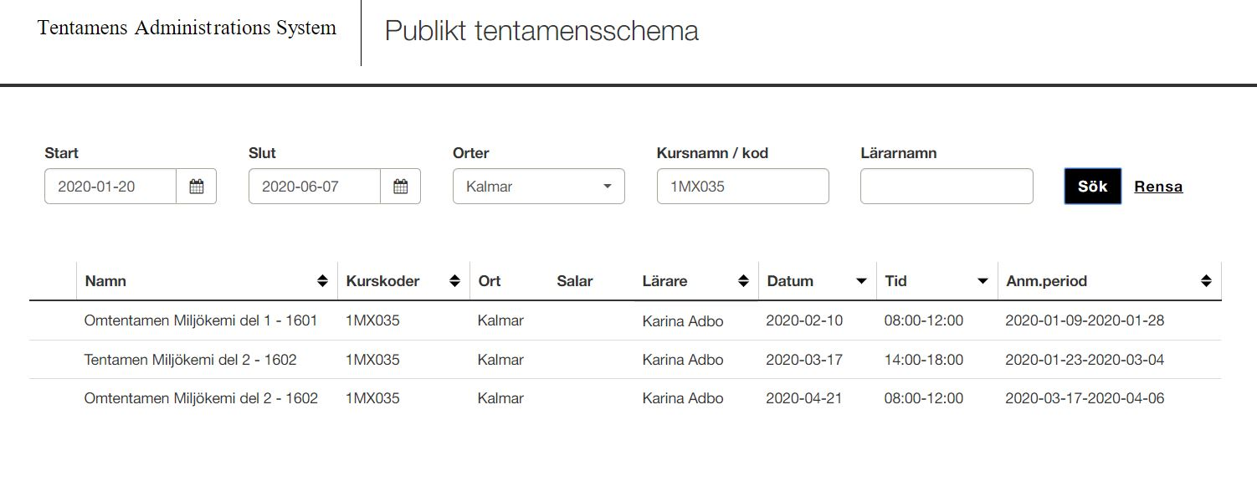
Tentamensschema
salstentamen.lnu.se
Notes:
Tentamens schema
Studenter kan i förtid se när nästkommande tentamen är genom att gå in via salstenteman.lnu.se (länk finns i bilden).
Viktigt är att man fyller i följande:
Slut (sluttid för sökningen)
Kursnamn / kod
Under Datum – är det datum som tentamen ges
Under Anm.period är det datum som det är öppet för anmälan till tentamen
Obs. anmälan görs inte via tentamenschemat utan via Ladok, som studenten kommer åt via studentwebben.

Slide 8
Lärplattformen MyMoodle
Programrum: klistra in länk
Kursrum: klistra in länk
Notes:
Lägg in länk till ditt programrum
Lägg in länk till första kursrummet
Information till dig som student
Lärplattformen Moodle används av LNU och är ett digitalt kurs- och programrum
Visa de olika rummen som finns i Moodle,
programrum
kursrum

Slide 9
Utbildnings- och kursplan
Utbildningsplanen reglerar programmets mål, struktur, innehåll och examen. Kursplanen reglerar respektive kurs gällande mål, innehåll, examination, litteratur m.m. Där står vilka förkunskapskrav du måste uppfylla för att kunna registrera dig samt läsa kursen. Läs alltid igenom kursplanen inför varje ny kurs.
Utbildnings- och kursplan hittar ni här.
Notes:
Utbildnings- och kursplan
Gå igenom och visa var studenten kan hitta utbildningsplanen och kursplaner – de hittar den genom följande länk (finns på sidan):
https://lnu.se/utbildning/under-studierna/studentwebben/kurs-och-utbildningsplaner/
Viktigt att visa i kursplanen är:
Förkunskapskrav - Gå igenom att det är förkunskapen i kursplanen som styr om studenten är behörig eller inte till kursen. Notera att om studenten inte uppfyller kraven kan hen alltså bli nekad till att påbörja en kurs.
Litteraturlistan – att den ligger sist i kursplanen – obs litteraturlistan kan ändras fram till 8 veckor innan kursstart, så det är inte en bra idé att köpa på sig all kurslitteratur året innan kursen ges.

Slide 10
Examination
Det finns olika typer av examination, till exempel skriftlig salstentamen, digital tentamen, inlämningsuppgift och seminarium. Kursansvarig meddelar vid kursstart hur examination sker. Detta anges även i kursplanen. Om du fått ett godkänt betyg kan du inte göra samma examination igen för att få högre betyg.
Notes:
Examination
Gå igenom de olika sätt som det finns att bli examinerad på så som:
Skriftlig tentamen,
hemtentamen,
inlämningsuppgift,
dugga,
digitala test,
case
etc.
Gå gärna igenom första kursen hur den examineras och visa gärna kursplanen.
Viktigt att notera för studenten är att: Om du fått ett godkänt betyg kan du inte göra samma examination igen för att få högre betyg.

Slide 11
Skriftlig salstentamen
Anmälan till skriftlig salstentamen är obligatorisk.
Det går inte att efteranmäla sig!
Giltig legitimation måste uppvisas vid salstentamen för att ha rätt att genomföra tentamen.
Planera dina studier – se Tentamensschema
Notes:
Skriftlig tentamen
Anmälan till skriftlig tentamen är obligatoriskt och görs via studentwebben.
Notera att det inte går att efteranmäla sig till tentamen, att varken lärare eller utbildningsadministratör kan efteranmäla någon student till en skriftlig tentamen.
Visa tentamensschemat – länk finns på sidan. På detta sätt kan studenterna planera sina studier. Dock är det viktigt att poängtera att det inte är bra att hoppa över första tentamen och göra omtentamen istället. Eftersom tentamen kan vara avgörande för att få påbörja nästa kurs.

Slide 12
Underkända examinationer…
…kan leda till att du inte uppfyller förkunskapskraven till nästa kurs och inte kan studera vidare.
…kan innebära problem med CSN eftersom de har krav på studieprestation.
Dröj inte för länge med omexamination då kursens upplägg kan komma att förändras till nästkommande läsår.
Notes:
Underkända examinationer…
Om studenten får ett underkänt på tentamen kan det resultera i bland annat att hen inte uppfyller de förkunskapskrav till nästa kurs eller nästa termin. Det är därför viktigt att inte hoppa över första examinationstillfället och att de lägger ner 40 h eller den tiden de behöver för att klara examinationen.
CSN har även krav på studieprestation. Alla frågor ang. CSN hänvisas till CSN direkt. Ingen på Linnéuniversitetet arbetar med CSN-frågor.
Viktigt att poängtera att kursens examination kan ändras år från år och det är därför viktigt att inte skjuta upp en tentamen.

Slide 13
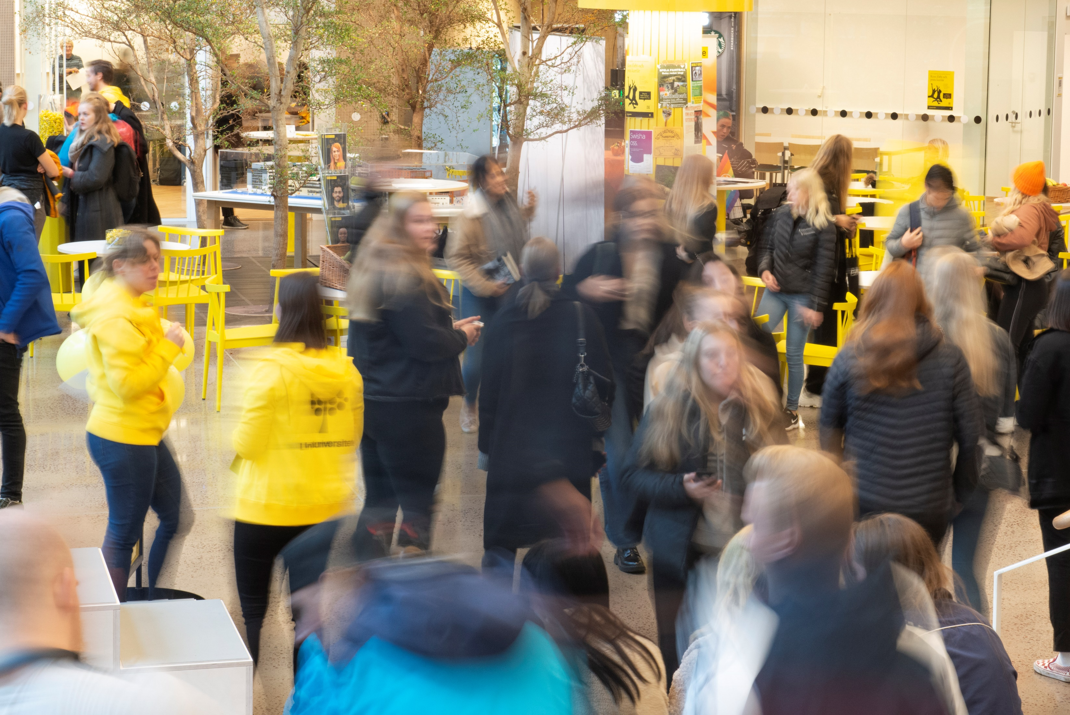
Infocenter – Kalmar
Hus Stella, huvudentrén
Öppettider:
Helgfri vardag
Kl. 08.00 - 16.00
Tentamensutlämning för studenter i Kalmar
Generella frågor, information och service
Tag med giltig legitimation!
Notes:
Till Infocenter är studenten alltid välkommen för att få allmän information och service, vägbeskrivning och lotsning vidare i organisationen.
I Infocenter i Kalmar kan studenten också hämta tentamen som är upp till två månader gammal. Efter den perioden arkiveras de tentamensskrivningar som ännu inte har blivit uthämtade, under två års tid. Uthämtning eller kopia av äldre tentamen beställs via formuläret nedan.
https://lnu.se/student/under-studierna/tentamen/bestallning-av-tentamen/

Slide 14
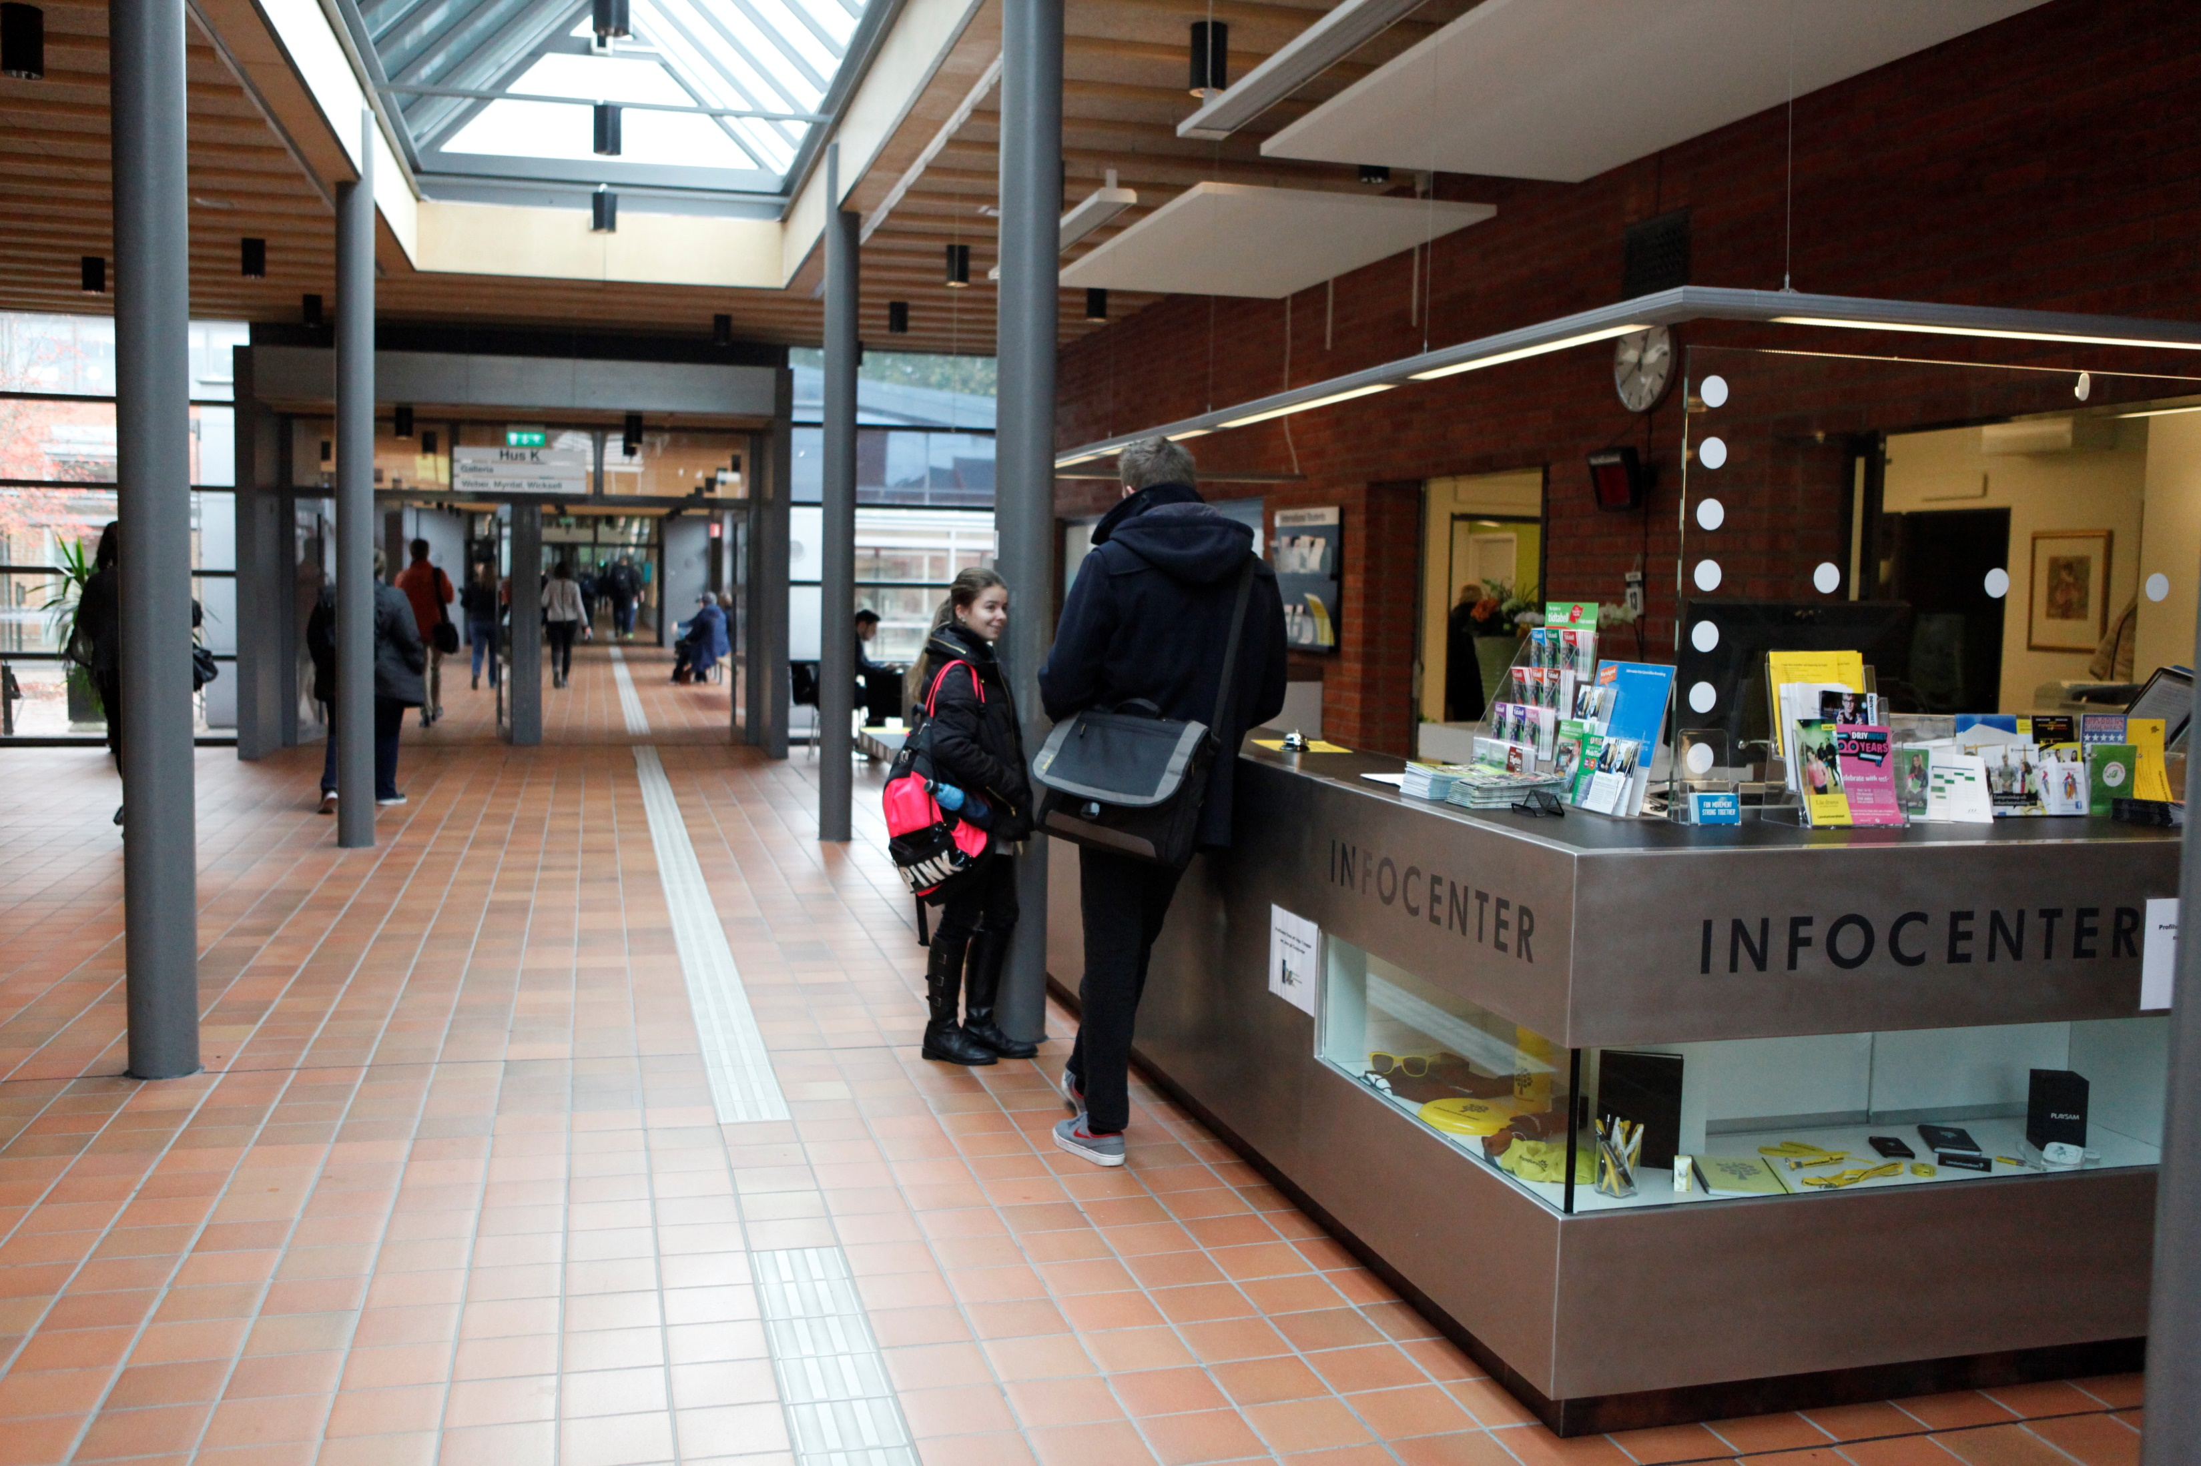
Infocenter – Växjö
Huvudentrén i hus H
Öppettider:
Måndag – Fredag
Kl. 08.00-16.00
Tentamensutlämning för studenter i Växjö
Generella frågor, information och service Tag med giltig legitimation!
Notes:
Till Infocenter är studenten alltid välkommen för att få allmän information och service, vägbeskrivning och lotsning vidare i organisationen.
I Infocenter i Växjö kan studenten också hämta tentamen som är upp till två månader gammal. Efter den perioden arkiveras de tentamensskrivningar som ännu inte har blivit uthämtade, under två års tid. Uthämtning eller kopia av äldre tentamen beställs via formuläret nedan.
https://lnu.se/student/under-studierna/tentamen/bestallning-av-tentamen/

Slide 15
Kursvärdering
Efter varje kurs – fyll i kursvärderingen! Kursvärderingar är din möjlighet att påverka, framföra synpunkter och bidra till en god kurskvalitet. Vill du ta del av tidigare kursvärderingar beställer du dem via e-post: arkiv@lnu.se
Notes:
Kursvärdering
Studenten fyller i en digital kursvärdering efter avslutad kurs. Det är viktigt att studenterna gör detta för att vi ska kunna utveckla och ha en hög kvalitet på våra kurser.
Om någon student är intresserad av tidigare sammanställningar av kursvärdering så går det bra att maila arkiv@lnu.se så få de en sammanställning i pdf.

Slide 16
Sök kurs inom ditt program
Ansökan till nästa termins programkurser skall göras via www.antagning.se och du kommer att få information angående om du behöver söka kurser eller inte inom just ditt program.
Ansökningsperioden för kurser inom program är öppen:
Ca 1-15 oktober för vårterminen
Ca 1-15 april för höstterminen
Problem med att söka? Kontakta antagning@lnu.se
Notes:
Sök kurs inom ditt program
Som student söker man bara kurser inför nästkommande termin och detta görs via antagning.se på samma sätt som de sökte till programmet. De kommer få information vilka kurser som gäller för dem.

Slide 17
Verksamhetsstöd vid Fakulteten för hälso- och livsvetenskap
Institutionen för biologi och miljö
Program | Verksamhetsstöd
Biologiprogrammet Programansvarig: Karin Holmfeldt | Studievägledare: Martina Holmsten Utbildningsadministratör: Anna Larsson
Miljöanalytiker Programansvarig: Eva Pohl | Studievägledare: Martina Holmsten Utbildningsadministratör: Anna Larsson
Magisterprogram inom djurskydd Programansvarig: Sirkku Sarenbo | Studievägledare: Josefin Almén Olsson Utbildningsadministratör: Anna Larsson
Miljöriskanalys, magisterprogram Programansvarig: Henrik Drake | Studievägledare: Josefin Almén Olsson Utbildningsadministratör: Anna Larsson
Miljövetenskap och hållbar utveckling, masterprogram Programansvarig: Henrik Drake | Studievägledare: Josefin Almén Olsson Utbildningsadministratör: John Ohlson
Akvatisk ekologi, masterprogram Programansvarig: Elin Lindehoff | Studievägledare: Josefin Almén Olsson Utbildningsadministratör: John Ohlson
Evolutionär ekologi, masterprogram Programansvarig: Elin Lindehoff | Studievägledare: Josefin Almén Olsson Utbildningsadministratör: John Ohlson
Notes:
Om du har frågor kan du kontakta den utbildningsadministratör som är kopplad till din institution.

Slide 18
Verksamhetsstöd vid Fakulteten för hälso- och livsvetenskap
Institutionen för kemi och biomedicin
Program | Verksamhetsstöd
Naturvetenskapligt basår Programansvarig: Michael Lindberg | Studievägledare: Josefin Almén Olsson Utbildningsadministratör: Björn Magnusson
Hälsovetenskapliga programmet, inriktning biovetenskap Programansvarig: Camilla Mohlin | Studievägledare: Martina Holmsten Utbildningsadministratör: Björn Magnusson
Farmaceutprogrammet Programansvarig: Kristina Magnusson & Thomas Näsström | Studievägledare: Anna Adolfsson Utbildningsadministratör: Björn Magnusson
Biomedicinska analytikerprogrammet Programansvarig: Maria Mattson | Studievägledare: Josefin Almén Olsson Utbildningsadministratör: Björn Magnusson
Nutrition och livsmedelsvetenskap Programansvarig: Maria Bergström | Studievägledare: Josefin Almén Olsson Utbildningsadministratör: Björn Magnusson
Kemi, Magisterprogram Programansvarig: Ian Nicholls | Studievägledare: Josefin Almén Olsson Utbildningsadministratör: John Ohlson
Kemi, Masterprogram Programansvarig: Ian Nicholls | Studievägledare: Josefin Almén Olsson Utbildningsadministratör: John Ohlson
Notes:
Om du har frågor kan du kontakta den utbildningsadministratör som är kopplad till din institution.

Slide 19
Verksamhetsstöd vid Fakulteten för hälso- och livsvetenskap
Institutionen för medicin och optometri
Program | Verksamhetsstöd
Optikerprogrammet Programansvarig: Oskar Johansson | Studievägledare: Josefin Almén Olsson Utbildningsadministratör: Caroline Bengtsson
Magisterprogram i eHälsa Programansvarig: Patrick Bergman | Studievägledare: Josefin Almén Olsson Utbildningsadministratör: Caroline Bengtsson
Masterprogram i eHälsa Programansvarig: Patrick Bergman | Studievägledare: Josefin Almén Olsson Utbildningsadministratör: Caroline Bengtsson
Optometri och synvetenskap, masterprogram Programansvarig: António Filipe Teixeira Macedo & Pelsin Demir | Studievägledare: Josefin Almén Olsson Utbildningsadministratör: Caroline Bengtsson
Notes:
Om du har frågor kan du kontakta den utbildningsadministratör som är kopplad till din institution.

Slide 20
Verksamhetsstöd vid Fakulteten för hälso- och livsvetenskap
Institutionen för psykologi
Program | Verksamhetsstöd
Psykologprogrammet Programansvarig: Erik Lindström & Maude Johansson | Studievägledare: Ingrid Bonnevier Utbildningsadministratör: Annica Olsson
Psykologi, arbets- och organisationspsykologi, masterprogram Programansvarig: Rickard Carlsson | Studievägledare: Ingrid Bonnevier Utbildningsadministratör: Ida Årestedt
Notes:
Om du har frågor kan du kontakta den utbildningsadministratör som är kopplad till din institution.

Slide 21
Verksamhetsstöd vid Fakulteten för hälso- och livsvetenskap
Institutionen för hälso- och vårdvetenskap del 1
Program | Verksamhetsstöd
Sjuksköterskeprogrammet Programansvarig: Jenny Lovebo (Växjö/Ljungby) & Amanda Hellström (Kalmar/Oskarshamn/Västervik) | Studievägledare: Anna Adolfsson (Växjö/Ljungby) & Martina Holmsten (Kalmar/Oskarshamn/Västervik) Utbildningsadministratör: Mirjam Lingkrans (Växjö/Ljungby) & Maria Qvarnström (Kalmar/Oskarshamn/Västervik)
Specialistsjuksköterskeprogram, inriktning vård av äldre Programansvarig: Ingrid Djukanovic | Studievägledare: Martina Holmsten Utbildningsadministratör: Nadja Heinvall
Specialistsjuksköterskeprogram, inriktning ögonsjukvård Programansvarig: Pauline Johansson & Ulrica Englund Johansson | Studievägledare: Josefin Almén Olsson Utbildningsadministratör: Nadja Heinvall
Specialistsjuksköterskeprogram, inriktning distriktssköterska Programansvarig: Kristina Schildmeijer & Ingrid Djukanovic | Studievägledare: Martina Holmsten Utbildningsadministratör: Nadja Heinvall
Barnmorskeprogrammet Programansvarig: Marie Oscarsson & Sofia Tallhage | Studievägledare: Martina Holmsten Utbildningsadministratör: Nadja Heinvall
Hälsovetenskap, masterprogram Programansvarig: Kristina Tryselius & Sofia Backåberg | Studievägledare: Martina Holmsten Utbildningsadministratör: Nadja Heinvall
Notes:
Om du har frågor kan du kontakta den utbildningsadministratör som är kopplad till din institution.

Slide 22
Verksamhetsstöd vid Fakulteten för hälso- och livsvetenskap
Institutionen för hälso- och vårdvetenskap del II
Program | Verksamhetsstöd
Specialistsjuksköterskeprogram, inriktning ambulanssjukvård Programansvarig: Anders Bremer & Catharina Lindberg | Studievägledare: Anna Adolfsson Utbildningsadministratör: Mirjam Lingkrans
Specialistsjuksköterskeprogram, inriktning akutsjukvård Programansvarig: Anders Bremer & Catharina Lindberg | Studievägledare: Anna Adolfsson Utbildningsadministratör: Mirjam Lingkrans
Specialistsjuksköterskeprogram, inriktning anestesisjukvård Programansvarig: Anders Bremer & Catharina Lindberg | Studievägledare: Anna Adolfsson Utbildningsadministratör: Mirjam Lingkrans
Specialistsjuksköterskeprogram, inriktning intensivvård Programansvarig: Anders Bremer & Catharina Lindberg | Studievägledare: Anna Adolfsson Utbildningsadministratör: Mirjam Lingkrans
Specialistsjuksköterskeprogram, inriktning operationssjukvård Programansvarig: Anders Bremer & Catharina Lindberg | Studievägledare: Anna Adolfsson Utbildningsadministratör: Mirjam Lingkrans
Specialistsjuksköterskeprogram, inriktning psykiatrisk vård Programansvarig: Hanna Tuvesson | Studievägledare: Anna Adolfsson Utbildningsadministratör: Caroline Bengtsson
Notes:
Om du har frågor kan du kontakta den utbildningsadministratör som är kopplad till din institution.

Slide 23
Internationalisering
Som student på Linnéuniversitetet har du flera möjligheter till internationalisering: utbytesstudier, möjlighet till praktik och skriva examensarbete utomlands.
För mer information kontakta:
Nadja Heinvall
Internationell koordinator för studentmobilitet nadja.heinvall@lnu.se
Notes:
Internationalisering
Som student vid Linnéuniversitetet finns det stora möjligheter till utbytesstudier. Utbytesstudier innebär att du genomför en termin eller ett läsår vid ett universitet som Linnéuniversitetet har utbytesavtal med. Det finns också möjlighet att göra praktik och skriva examensarbete utomlands.
Kontakt på FHL:
Nadja Heinvall för studentmobilitet (för avtal John Ohlson)

Slide 24
Karriärvägledning
Behöver du hjälp med att starta upp din jobbsökarprocess? Få vägledning av oss!
Sofie Edström (Kalmar)
Karriärvägledare sofie.edstrom@lnu.se
Fanny Elheim (Växjö)
Karriärvägledare
fanny.elheim@lnu.se
Mer information finns på Lnu Karriär
Notes:
Karriärvägledning – Lnu Karriär
Länk i bilden till Lnu Karriär ang. karriärvägledning.
Lnu Karriär anordnar olika föreläsningar, workshops och event. Exempel på detta är:
CV-granskning och CV-föreläsning
Karriärkurs
Att gå på intervju - föreläsning
Träningsintervju - möjlighet till att träna inför kommande intervjusituation.
Ditt personliga varumärke - föreläsning om hur du på ett professionellt sätt presenterar dig själv.
LinkedIn - Du sticker väl ut? - föreläsning/workshop för både nybörjare och för dig som redan har en profil men vill sticka ut lite mer.
De har även möjlighet att träffa en karriärvägledare.

Slide 25
Studera med funktionsnedsättning
Om du är student och har en funktionsnedsättning finns det möjlighet att använda pedagogiskt stöd under studietiden. Exempel på detta är anteckningshjälp, teckenspråkstolk eller förlängd tid vid examinationer.
Kontakta någon av personerna nedan eller läs mer på Lnu.se
Mathilda Karlsson Aldén (distansutbildningar och FHL)
Samordnare
mathilda.karlsson.alden@lnu.se
Petter Andersson (Kalmar) Samordnare petter.andersson@lnu.se
Mari Ericsson (Växjö)
Samordnare
mari.ericsson@lnu.se
Notes:
Studera med funktionsnedsättning
Om du är student och har en funktionsnedsättning finns det möjlighet att använda pedagogiskt stöd under studietiden. Exempel på detta är anteckningshjälp, teckenspråkstolk eller förlängd tid vid examinationer.
Det finns en kontaktperson för Kalmar och en för Växjö.
Länk i bilden för mer information om studera med funktionsnedsättning.

Slide 26
Universitetsbiblioteket (UB) och Studieverkstaden
Sök- och skrivhjälp finns på Universitetsbiblioteket och på skrivguiden. Hos Studieverkstaden kan du som student få handledning som rör akademisk skrivande och studieteknik. Läs Refero – antiplagieringsguiden ett webbaserat läromedel som visar hur du får använda andras texter i ditt akademiska skrivande.
Notes:
Universitetsbibliotek (UB) och Studieverkstaden
På universitetsbiblioteket finns ett stort antal studieplatser och grupprum. Några av grupparbetsrummen och studieplatserna är bokningsbara via UB:s hemsida lnu.se/ub. Du kan kontakta UB via ub@lnu.se. Studenter kan även få sök- och skrivhjälp på UB. (länk finns i bilden)
På Studieverkstaden kan studenter på grund- och avancerad nivå få handledning i frågor som rör akademiskt skrivande och studieteknik, både på svenska och engelska.
Visa och prata om skrivguiden som finns via UB. (länk finns i bilden). Skrivguiden finns både på svenska och engelska.

Slide 27
Studenthälsan
Studenthälsan finns både i Kalmar och i Växjö för dig som är student vid Linnéuniversitetet. De erbjuder samtalsstöd och coachning samt arbetar med livsstilsfrågor.
Mer information finns på Lnu.se
Notes:
Studenthälsan
Studenthälsan ordnar en rad olika kurser för dig som är student, tex:
The power of yoga
Våga tala
Kurs i mindfulness
Med mera..
För kontaktuppgifter och mer information om studenthälsan, visa deras webbsida (länk i bilden) https://lnu.se/utbildning/under-studierna/studenthalsan/

Slide 28
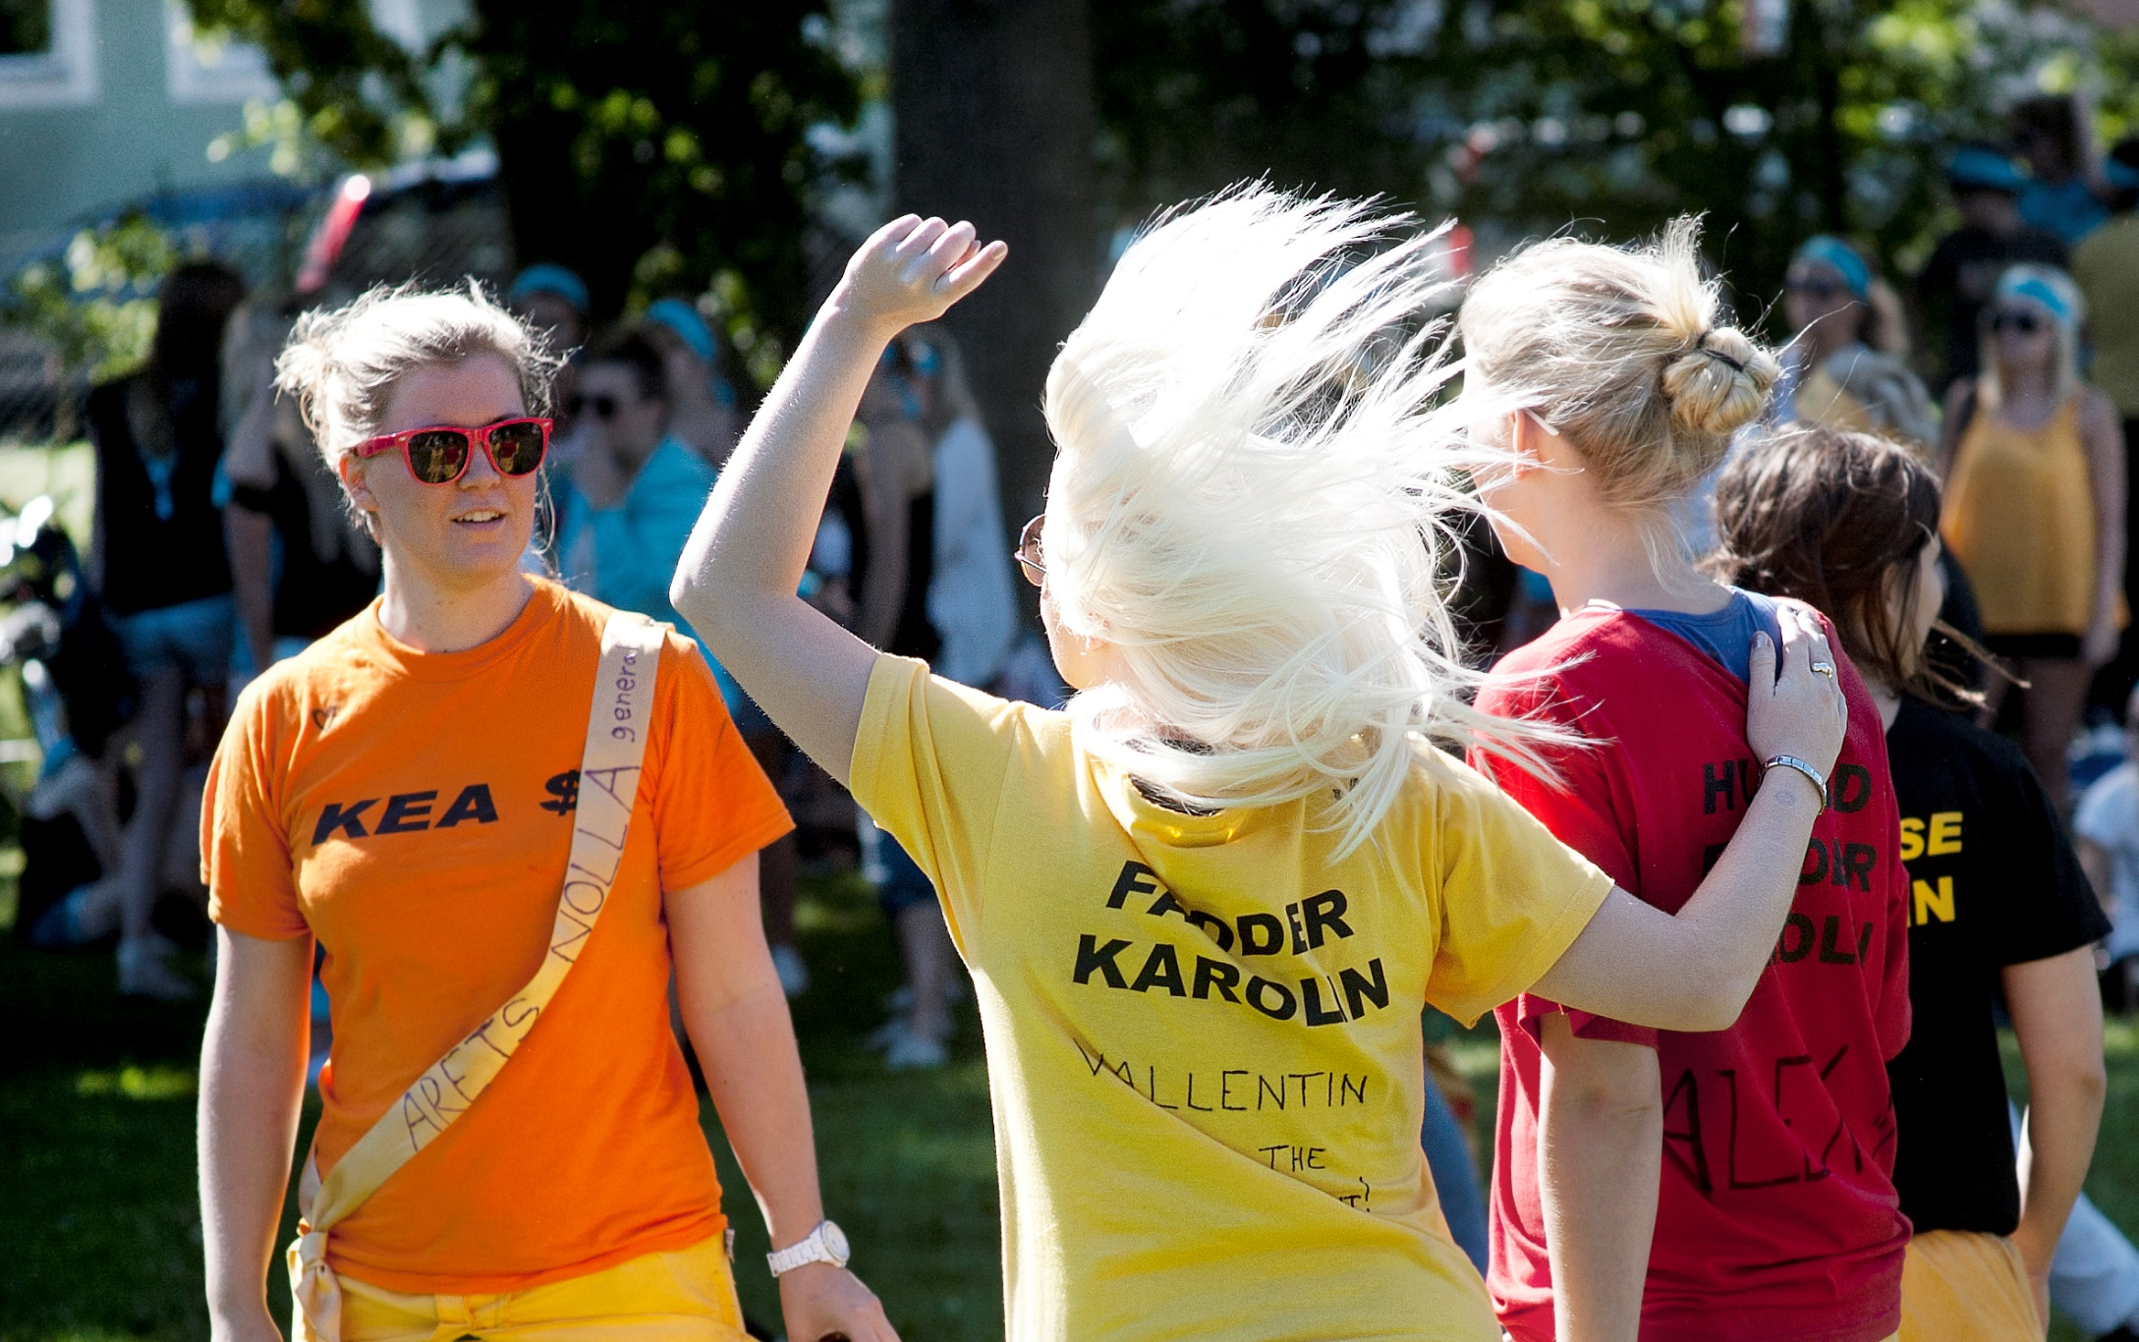
Studentinflytande
Programråd
Linnéstudenterna
Studentförening
Kursvärdering
Linnébarometern
Notes:
Studentinflytande
Studentföreningarna utser studentrepresentanter till varje årskurs
Som student ska du efterfråga vid varje kurs när kursvärderingen genomförs. Ta dig tid att fylla i kursvärderingen, den är viktig i vårt kvalitetsarbete.
Kontakta läraren direkt vid upplevda problem. Programansvarig och Linnéstudenterna kan också hjälpa till.

Slide 29
Bildningsresan Från gymnasium genom universitet till arbetslivet!
Din inställning och ambition påverkar dig och din närmiljö
Eget ansvar!
Krav och förväntningar på dig och från dig som student
Akademisk frihet
Vetenskapligt vetande
Notes:
Bildningsresan – från gymnasium genom universitetet till arbetslivet!
Din inställning och ambition påverkar dig och din närmiljö
Eget ansvar!
Krav och förväntningar på dig och från dig som student
Akademisk frihet
Vetenskapligt vetande

Slide 30
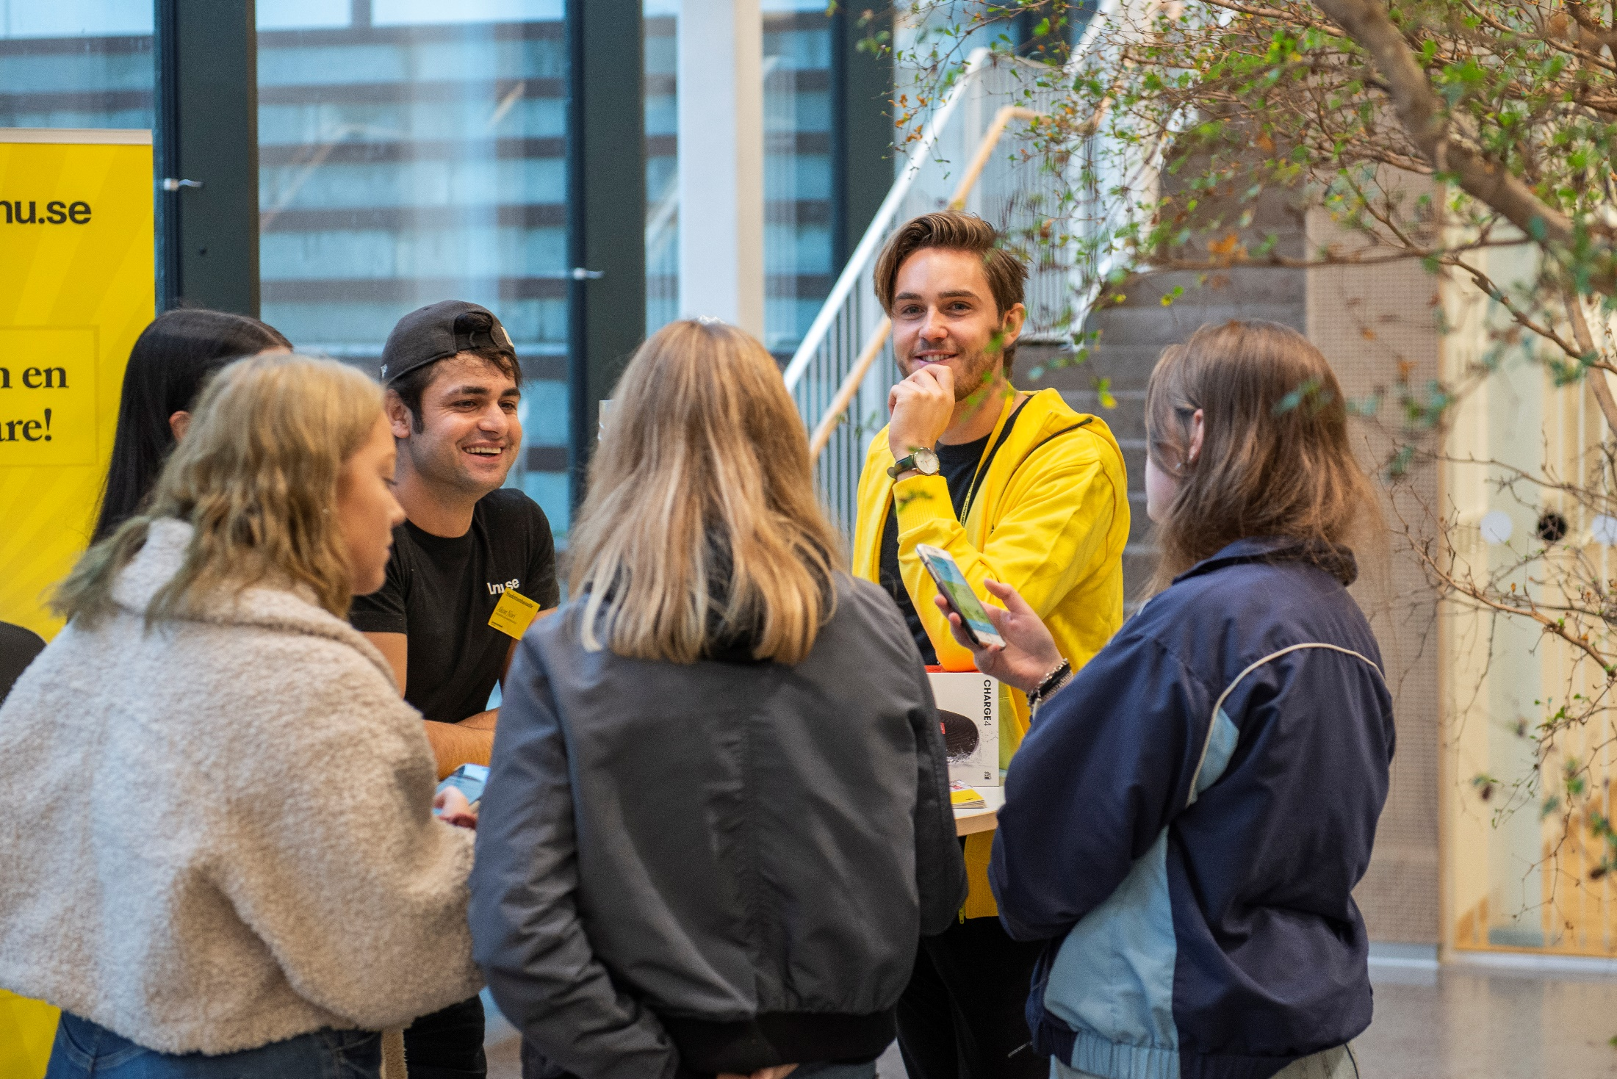
Alumnnätverk – LnuAlumn
Dina erfarenheter från arbetslivet är viktiga för oss och för våra studenter. Som alumn kan du vara med och bidra till ditt tidigare utbildningsprogram. Vi har alumner som föreläsare, fadderföretag och som uppdragsgivare till examensarbete. Är du intresserad av att bidra är du varmt välkommen att höra av dig, mer information finns på LnuAlumn
Notes:
Alumnnätverk – LnuAlumn
Mer information om alumnnätverket finns i länken, där blir de även medlemmar.

Slide 31
Varmt välkommen till Fakulteten för hälso- och livsvetenskap!
Glöm inte att registrera dig på första kursen redan idag!

